Slide 1
5.1 Choix de la signature

Slide 2
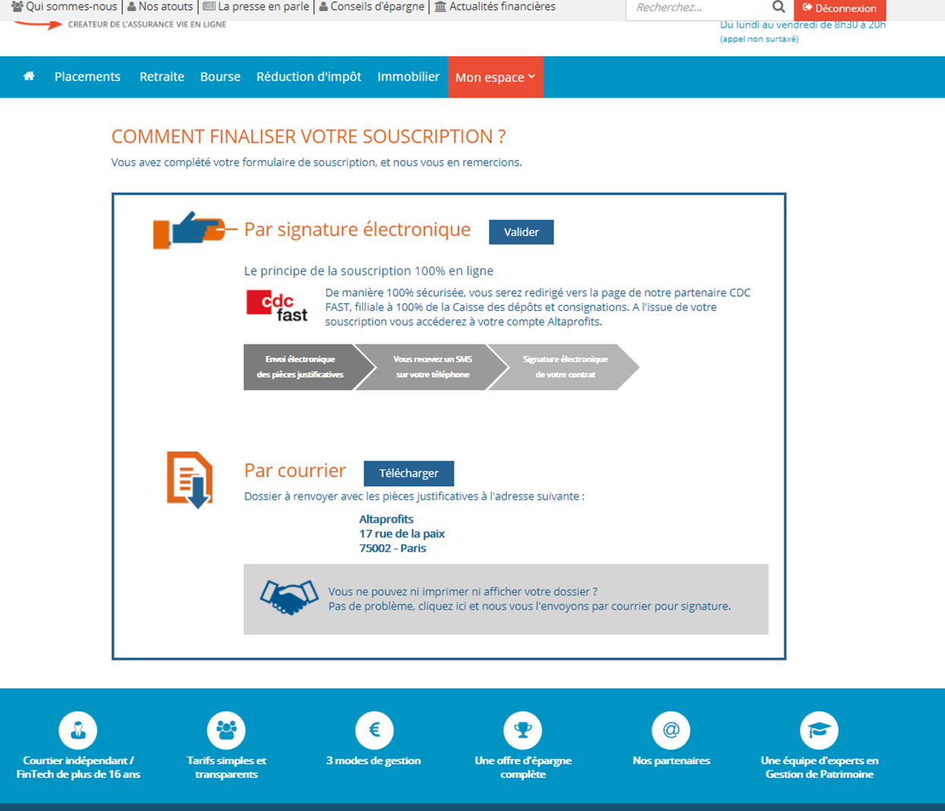

Slide 3



Monsieur Dupont Votre demande de souscription au contrat Digital Vie nous est bien parvenue. Vous allez maintenant procéder à la signature de votre contrat.
Signer électroniquement votre contrat
 | Accès à la FAQ La signature électronique est un procédé technique qui permet de conférer à l’écrit électronique la même valeur contractuelle que l’écrit sur support papier. Ce procédé technique assure l’identification du signataire, l’intégrité du document et manifeste le consentement du signataire au document signé. Altaprofits collabore avec CDC FAST, filiale de a Caisse des dépôts et consignations pour vous assurer ce service sécurisé.
Vous transmettez simplement vos justificatifs. Justificatifs à fournir (pop up) |  | Vous prenez connaissance des documents contractuels | Vous saisissez le code confidentiel reçu par SMS pour procéder à la signature
Passer à l’étape suivante
ou
Envoyer par courrier votre contrat signé (onglet fermé)
Pas besoin d’envoyer de courrier, tout se fait 100% en ligne et de façon sécurisée !

Slide 4
Envoyer par courrier votre contrat signé (onglet ouvert)
Vous souhaitez nous retourner par voie postale ce dossier avec les pièces justificatifs. Passer à l’étape suivante

Slide 5

5.2 Papier-confirmation de souscription
courrier
Mme Dupont
Nous vous confirmons que votre demande de souscription au contrat Digital Vie est prise en compte.
Afin de valider votre souscription, nous vous prions de bien vouloir nous retourner votre dossier signé par voie postale
Télécharger Nous pouvons vous envoyer ce dossier imprimé par voie postale. Cliquer ici
Vous pouvez à tout moment suivre l’état d’avancement de votre dossier, en vous rendant dans l’onglet « Opérations en cours » accessible à partir de votre Espace Client.
Altaprofits vous remercie pour votre confiance

Slide 6
5.2 SE-Pièces justificatives

Slide 7
SE (demande d’éligibilité)
Finalisez maintenant votre souscription en nous transmettant vos pièces justificatives électroniquement.
 | Nous n’avez pas tous vos justificatif sous la main ? Vous pourrez vous reconnecter ultérieurement votre Espace Client à l’aide de votre identifiant et mot de passe. Vote souscription sera accessible dans l’onglet opérations en cours.
Vérifiez ou saisissez votre numéro de mobile
01 44 77 12 14
Pièces justificatives
Votre justificatif d’identité
Document : passeport ou CNI Délivré(e) le : ___/___/______ Box erreur : Votre [CNI/passeport] doit être en cours de validité. Télécharger le justificatif ou Visualiser CNI : Télécharger Recto/Verso Ou Passeport : Télécharger page 2 et 3
Votre justificatif de domicile
Document : échéancier … Box info : Votre justificatif doit être daté de moins de 3 mois Date du justificatif : ____/___/______ Ce justificatif est : À mon nom Au nom d’un tiers (parents, partenaire…)

Slide 8
Télécharger le justificatif ou visualiser
Attestation d’hébergement
Modèle d’attestation à remplir (lien) Télécharger l’attestation ou visualiser
Pièce d’identité de l’hébergeur
Document : passeport ou CNI Délivré(e) le : ___/___/______ Box erreur : Votre [CNI/passeport] doit être en cours de validité. Télécharger le justificatif ou Visualiser CNI : Télécharger Recto/Verso Ou Passeport : Télécharger page 2 et 3
Votre facture de téléphone mobile
Facture correspondant au numéro indiqué : 01 44 77 12 14 (modifier) Date de la facture : ____/____/_____ Box erreur : cette facture doit être datée de moins de 3 mois. Cette facture est : À mon nom Au nom d’un tiers (parent, conjoint…) Au nom de mon employeur Télécharger la facture ou visualiser

Slide 9
Attestation d’utilisation du mobile | Attestation d’utilisation du mobile
Modèle d’attestation à remplir (lien) Télécharger l’attestation ou visualiser | Modèle d’attestation à remplir (lien) Télécharger l’attestation ou visualiser
Pièce d’identité du détenteur de la ligne
Document : passeport ou CNI Délivré(e) le : ___/___/______ Box erreur : Votre [CNI/passeport] doit être en cours de validité. Télécharger le justificatif ou Visualiser CNI : Télécharger Recto/Verso Ou Passeport : Télécharger page 2 et 3
Etape suivante
Vous allez être redirigé chez notre partenaire CDC AST afin d’authentifier la signature de votre contrat.

Slide 10
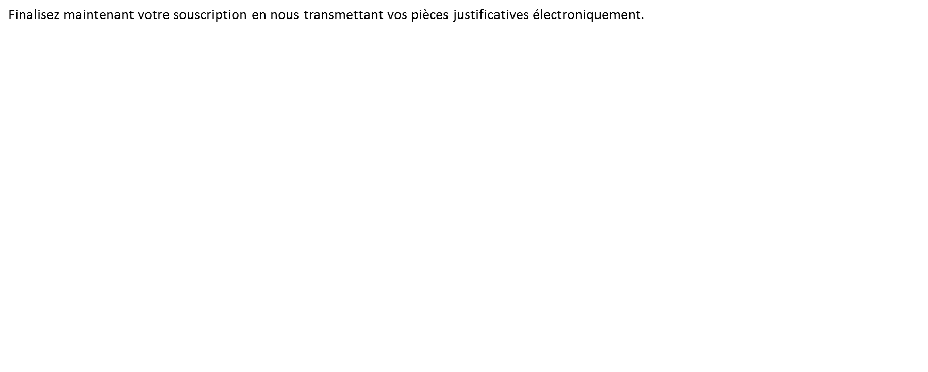
SE (éligibilité déjà validée)
Vérifiez vos données pré-enregistrées :
numéro de téléphone mobile | +0033 6 59 87 89 52 | Modifier
Adresse postale | 17 rue de la Paix 75002 Paris | Modifier
Pièce d’identité | CNI valable jusqu’au 31/09/2022 | Modifier
Suivant
Vous allez être redirigé chez notre partenaire CDC AST afin d’authentifier la signature de votre contrat.
Si la personne modifie ses données, une demande d’éligibilité vierge est à refaire

Slide 11
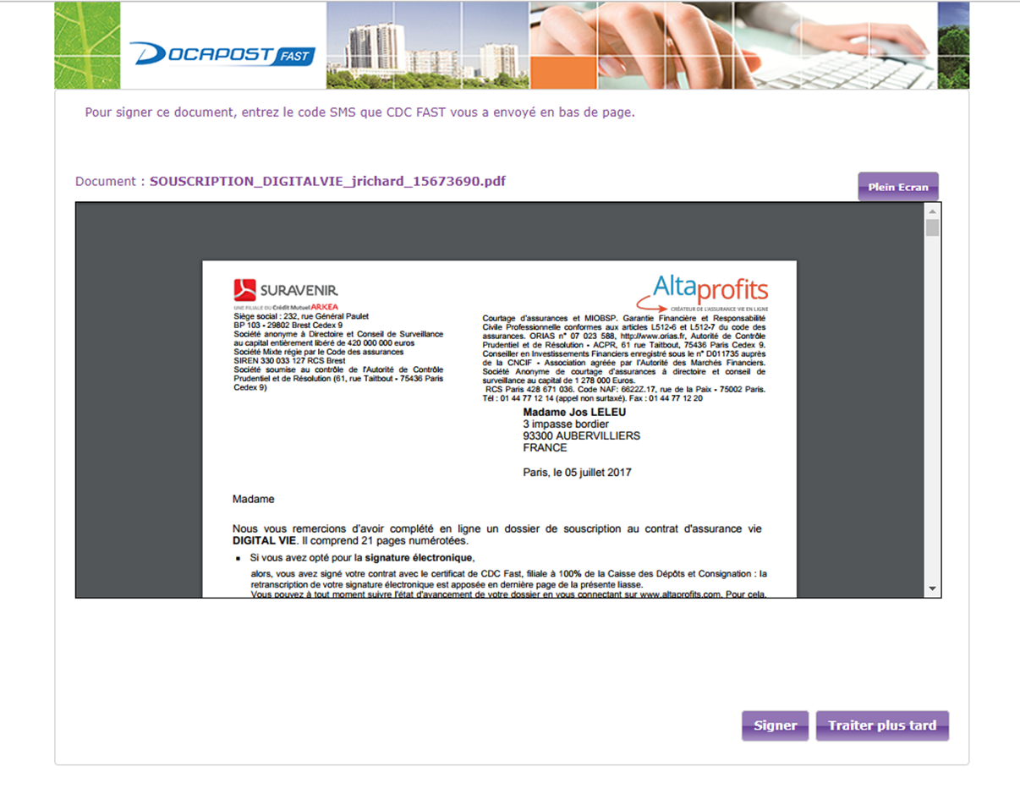

Slide 12
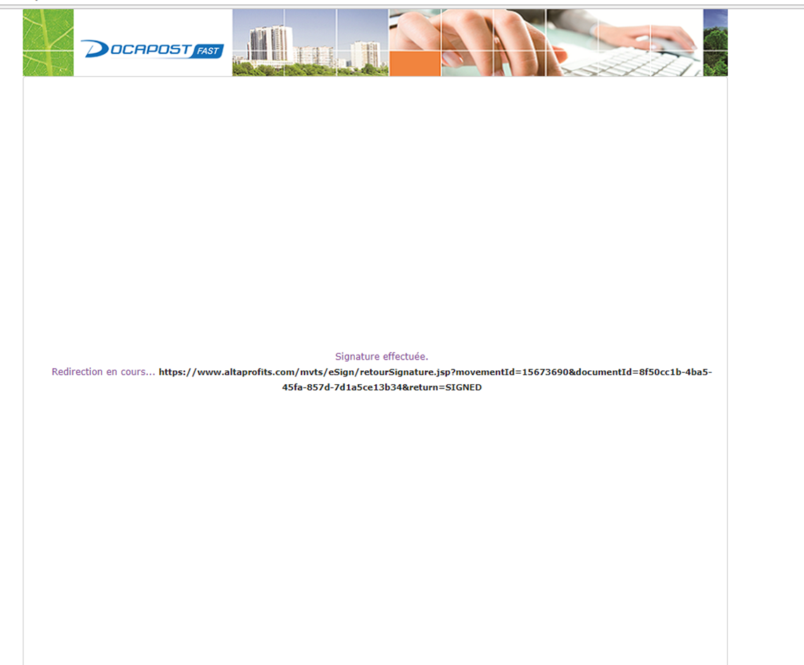
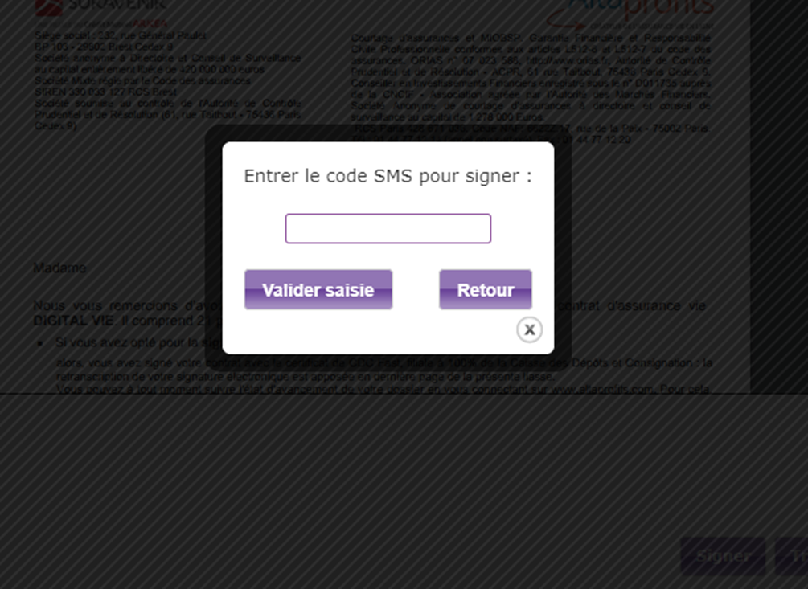

Slide 13


SE avec chèque
Mme Dupont
Nous vous confirmons la validation de votre demande de souscription au contrat Digital Vie
Nous vous prions de bien vouloir nous envoyer :
Le coupon de votre règlement Un chèque d’un montant de 1000 € à l’ordre de Suravenir
Adresse d’envoi : Altaprofits 17 rue de la Paix 75002 Paris
A réception de votre règlement, la compagnie d’assurance procédera à l’enregistrement de votre souscription puis vous adressera vos conditions particulières. Vous pouvez à tout moment suivre l’état d’avancement de votre dossier, en vous rendant dans l’onglet « Opérations en cours » accessible à partir de votre Espace Client.
Altaprofits vous remercie pour votre confiance

Slide 14
SE avec virement
Mme Dupont
Nous vous confirmons la validation de votre demande de souscription au contrat Digital Vie
Nous vous prions de bien vouloir procéder au virement sur le compte de l’assureur
RIB assureur
A réception de votre règlement, la compagnie d’assurance procédera à l’enregistrement de votre souscription puis vous adressera vos conditions particulières. Vous pouvez à tout moment suivre l’état d’avancement de votre dossier, en vous rendant dans l’onglet « Opérations en cours » accessible à partir de votre Espace Client.
Altaprofits vous remercie pour votre confiance

Slide 15
SE avec prélèvement
Mme Dupont
Nous vous confirmons la validation de votre demande de souscription au contrat Digital Vie
La compagnie d’assurance va procéder à l’enregistrement de votre souscription et au prélèvement sur votre compte bancaire, puis vous adressera vos conditions particulières. Vous pouvez à tout moment suivre l’état d’avancement de votre dossier, en vous rendant dans l’onglet « Opérations en cours » accessible à partir de votre Espace Client.
Altaprofits vous remercie pour votre confiance

